Slide 1
“Jūras telpiskais plānojums”
Konference “Iespējamā misija: Ilgtspējīga Baltijas jūra”
Anete Bērziņa, vecākā eksperte, 20.02.2026.

Slide 2
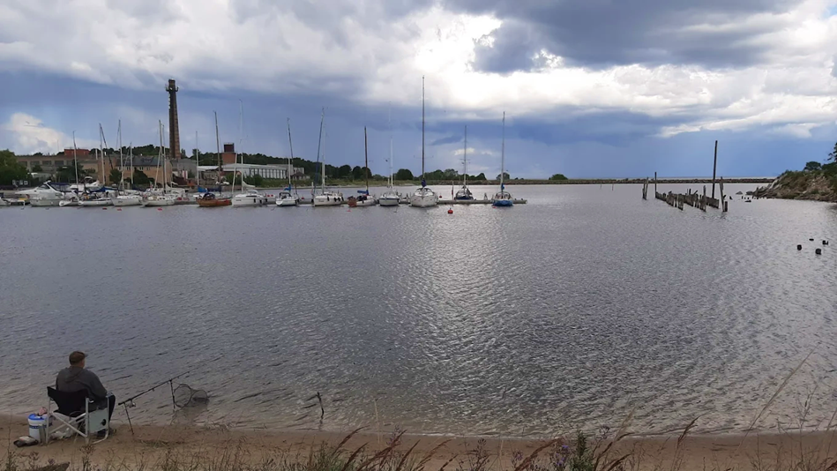
Jūras plānojuma izstrādes pamatojums
Eiropas Parlamenta un Eiropas Padomes direktīva ar ko izveido jūras telpiskās plānošanas satvaru (2014/89/ES)
uzliek pienākumu Eiropas Savienības dalībvalstīm izstrādāt jūras telpisko plānojumu.
Direktīva apstiprināta 2014. gada 23.jūlijā un ir vērsta uz jūras telpisko plānojumu saskaņošanu, saglabājot katras dalībvalsts rīcības brīvību jūrā veikto darbību plānošanā.

Slide 3
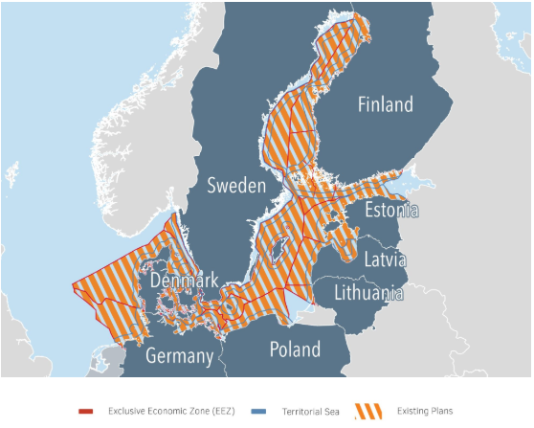
Jūras telpiskā plānošana Baltijas jūras reģionā
VASAB Gdaņskas un Viļņas deklarācijas
Pirmais Baltijas jūras rīcības plāns 2007. gadā
HELCOM-VASAB Apvienotās Jūras telpiskās plānošanas darba grupas izveide 2010. gadā
Jūras telpiskā plānošana iekļauta Latvijas normatīvajā regulējumā 2010. gadā
Jūras telpiskās plānošanas reģionālais ceļvedis 2030
VASAB Vision 2040

Slide 4
Jūras plānojuma izstrāde
Jūras telpiskā plānojuma izstrāde
2014-2016
Plānošanas procesa norise (darba grupas, sabiedrības iesaiste)
Pieejamie dati un informācija
SIVN un pārrobežu konsultācijas
Sarunu process pēc 1. redakcijas publicēšanas 2016. gadā līdz plānojuma apstiprināšanai 2019. gadā

Slide 5
Jūras plānojums Latvijā
Jūras telpiskā plānojuma izstrāde
2014-2016
Jūras telpiskā plānojuma apstiprināšana 2019
Jūras plānojums Latvijas Republikas iekšējiem jūras ūdeņiem, teritoriālajai jūrai un ekskluzīvās ekonomiskās zonas ūdeņiem līdz 2030. gadam tika apstiprināts 2019. gada 21. maijā
Nacionāla līmeņa stratēģisks plānošanas dokuments, vienošanās starp nozarēm, tostarp, ministrijām par sadarbību izvirzīto mērķu sasniegšanā
Plānojums ir publicēts www.likumi.lv, tomēr ir nepieciešama digitālā risinājuma pilnveidošana

Slide 6
Īsi par Jūras plānojuma saturu
Paskaidrojuma daļa
Tiesiskais ietvars un normatīvais regulējums
Plānojuma izstrādes principi un metodoloģija
Stratēģiskā daļa
Stratēģiskie mērķi un jūras telpas prioritātes
Jūras telpas izmantošanas daļa
Grafiskā daļa
Pielikumi
Konceptuālais ietvars - jūras telpas izmantošanas prioritātes, esošie jūras izmantošanas veidi un objekti, vispārējās izmantošanas teritorijas
Esošās situācijas raksturojums
Plānojuma īstenošana un aktualizācija
Plānojuma īstenošana – pasākumu plāns
Jūras telpas izmantošanas prioritāšu noteikšanas kritēriji
Kaimiņvalstu intereses jūras telpā
Ieteikumi jaunu jūras izmantošanas veidu ierīkošanai
Pārrobežu sadarbība plānojuma īstenošanā
Plānojuma aktualizācija un īstenošanas monitorings
Pašvaldību loma plānojuma īstenošanā

Slide 7
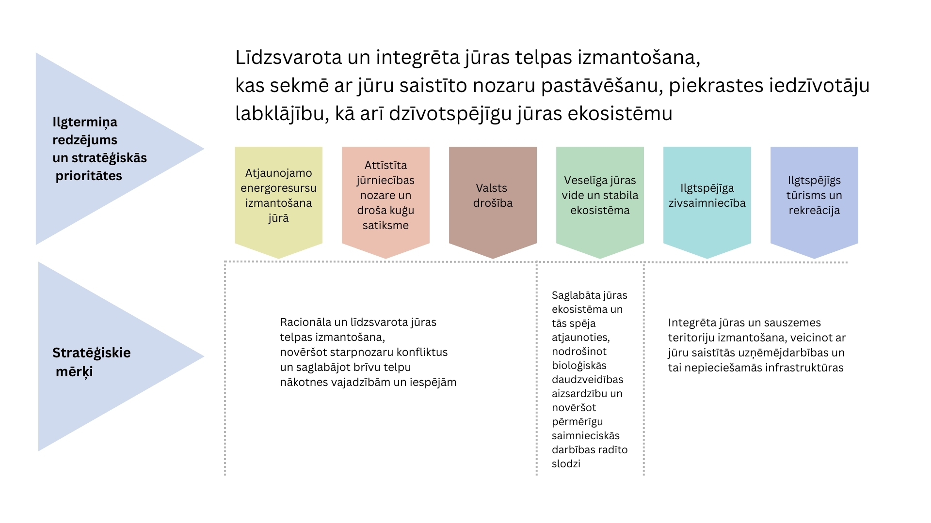
Esošās Jūras telpas prioritātes un stratēģiskie mērķi
Paskaidrojuma daļa
Stratēģiskā daļa
Jūras telpas izmantošanas daļa
Pielikumi
Plānojuma īstenošana un aktualizācija

Slide 8
Jūras telpas izmantošanas daļa
Esošās jūras izmantošanas veida kategorijas:
  Jūras telpas izmantošanas prioritātes
  Esošie izmantošanas veidi un objekti jūrā
  Vispārējās izmantošanas teritorijas
Jaunus jūras izmantošanas veidu uzsākšanai nepieciešams atbilstoši normatīvajos aktos noteiktajai kārtībai pieteikt licenču laukumus, saņemt licenci laukuma izpētei, veikt IVN procedūru un saņemt licenci būvju ekspluatācijai vai zemes dzīļu izmantošanai jūrā.
Ieteikumi / rekomendācijas jaunu jūras izmantošanas veidu ierīkošanai.
Paskaidrojuma daļa
Stratēģiskā daļa
Jūras telpas izmantošanas daļa
Pielikumi
Plānojuma īstenošana un aktualizācija

Slide 9
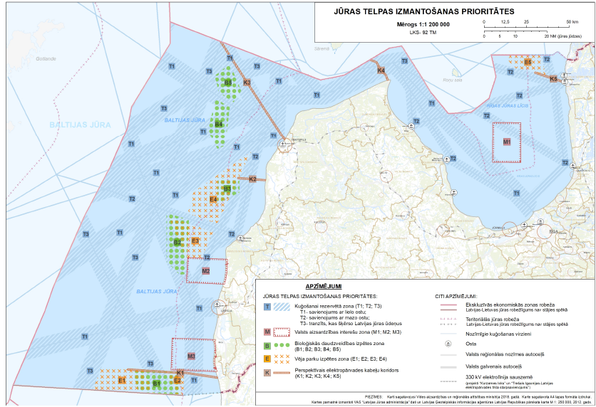
Esošās jūras telpas prioritātes un stratēģiskie mērķi
PRIORITĀTES:
Kuģošanai rezervētās zonas
Valsts aizsardzības interešu zonas
Bioloģiskās daudzveidības izpētes zonas
Vēja parku izpētes zonas
Perspektīvie elektropārvades kabeļu koridori
Paskaidrojuma daļa
Stratēģiskā daļa
Jūras telpas izmantošanas daļa
Pielikumi
Plānojuma īstenošana un aktualizācija

Slide 10
Jūras telpiskais plānojums: starpposma novērtējums
Jūras telpiskā plānojuma izstrāde
2014-2019
Jūras telpiskā plānojuma apstiprināšana 2019
Informatīvā ziņojuma apstiprināšana
2024
Informatīvais ziņojums
“Jūras plānojuma Latvijas Republikas iekšējiem jūras ūdeņiem, teritoriālajai jūrai un ekskluzīvās ekonomiskās zonas ūdeņiem līdz 2030. gadam 2019.-2023. gada starpposma novērtējums” pieņemts MK 01.10.2024
Drošības un aizsardzības intereses, enerģētiskā neatkarība
Ekosistēmā balstītas pieejas stiprināšana integrētā plānošanā
Teritorijas daudzfunkcionālas jūras izmantošanai
un ar to saistītā regulējuma pilnveide
Inovāciju izpētes zonu izveide
Jūras un piekrastes sasaiste un tās nozīmīgums

Slide 11
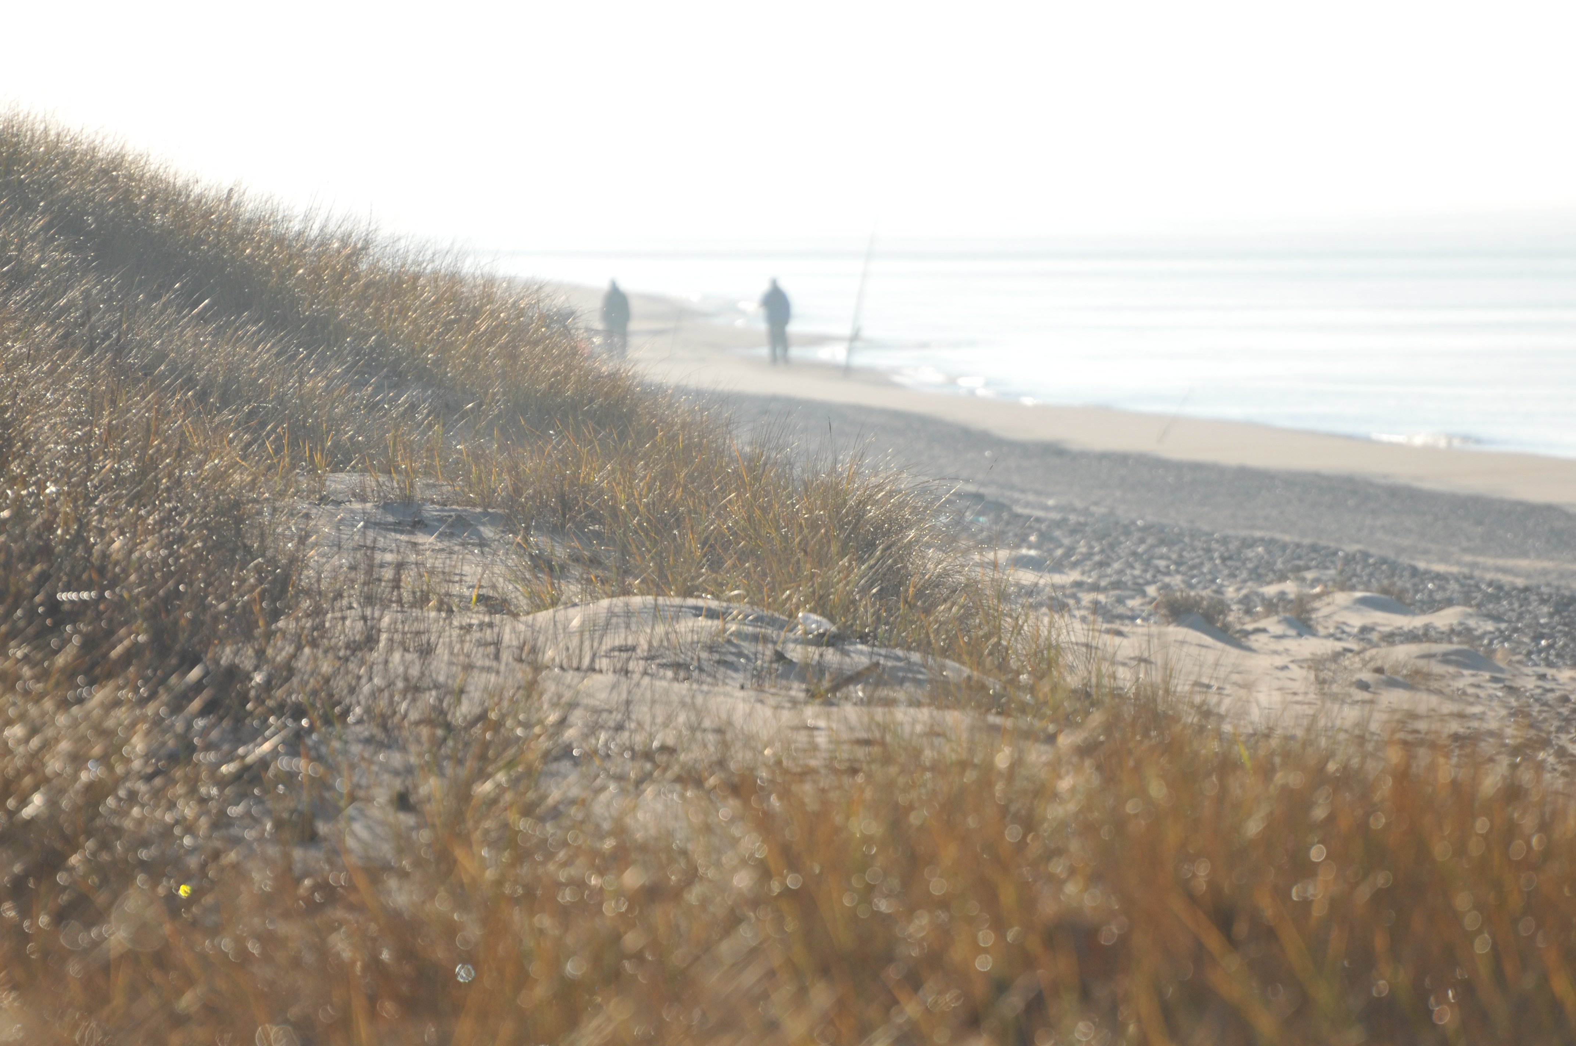
Jūras plānojums Latvijā: nākamais solis
Jūras telpiskā plānojuma izstrāde
2014-2019
Jūras telpiskā plānojuma apstiprināšana 2019
Informatīvā ziņojuma apstiprināšana
2024
Jūras telpiskā plānojuma grozījumi
2026-2027
Uzsākta grozījumu izstrāde 2026. gada janvārī
Datu un informācijas aktualizēšana, SIVN sagatavošana un institūciju sadarbība
1. redakcijas nodošana publiskajai apspriešanai plānota 2027. gada 2. pusē
VARAM grozījumu izstrādē aktīvi sadarbosies gan ar nozarēm, gan sabiedrību
Foto: Ligita Kokaine

Slide 12
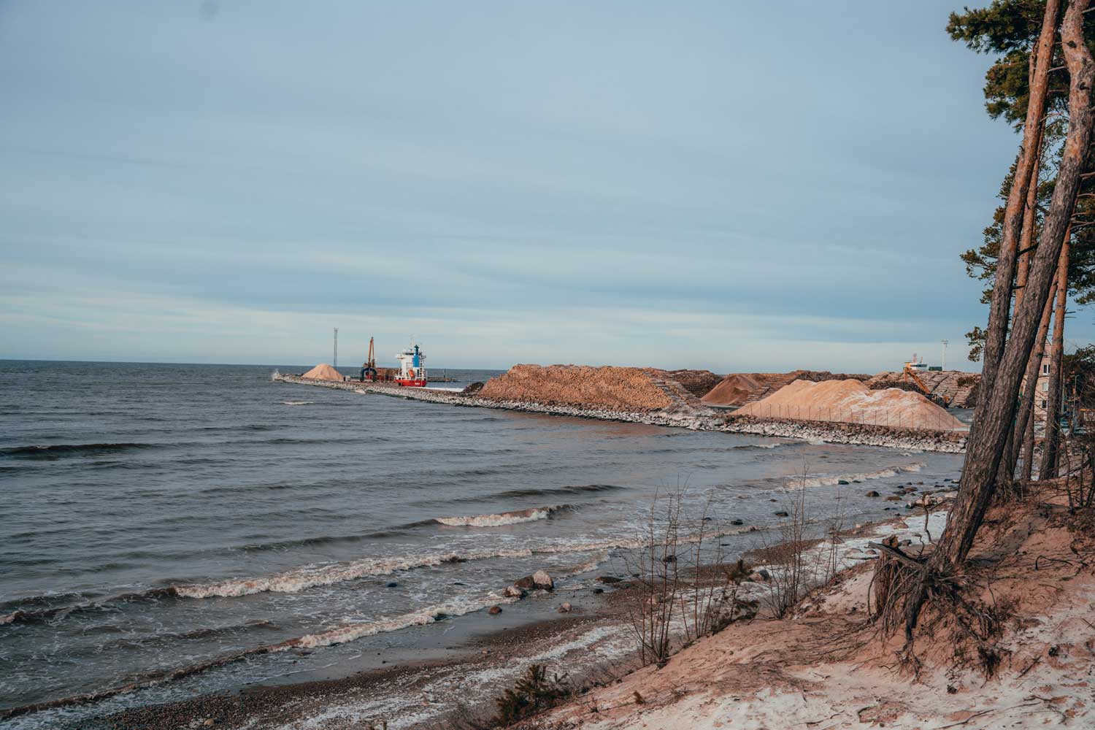
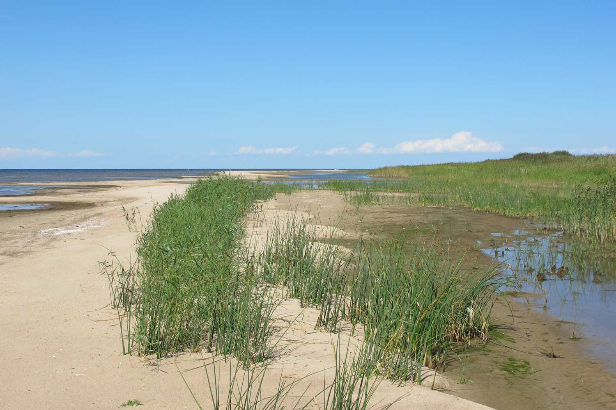
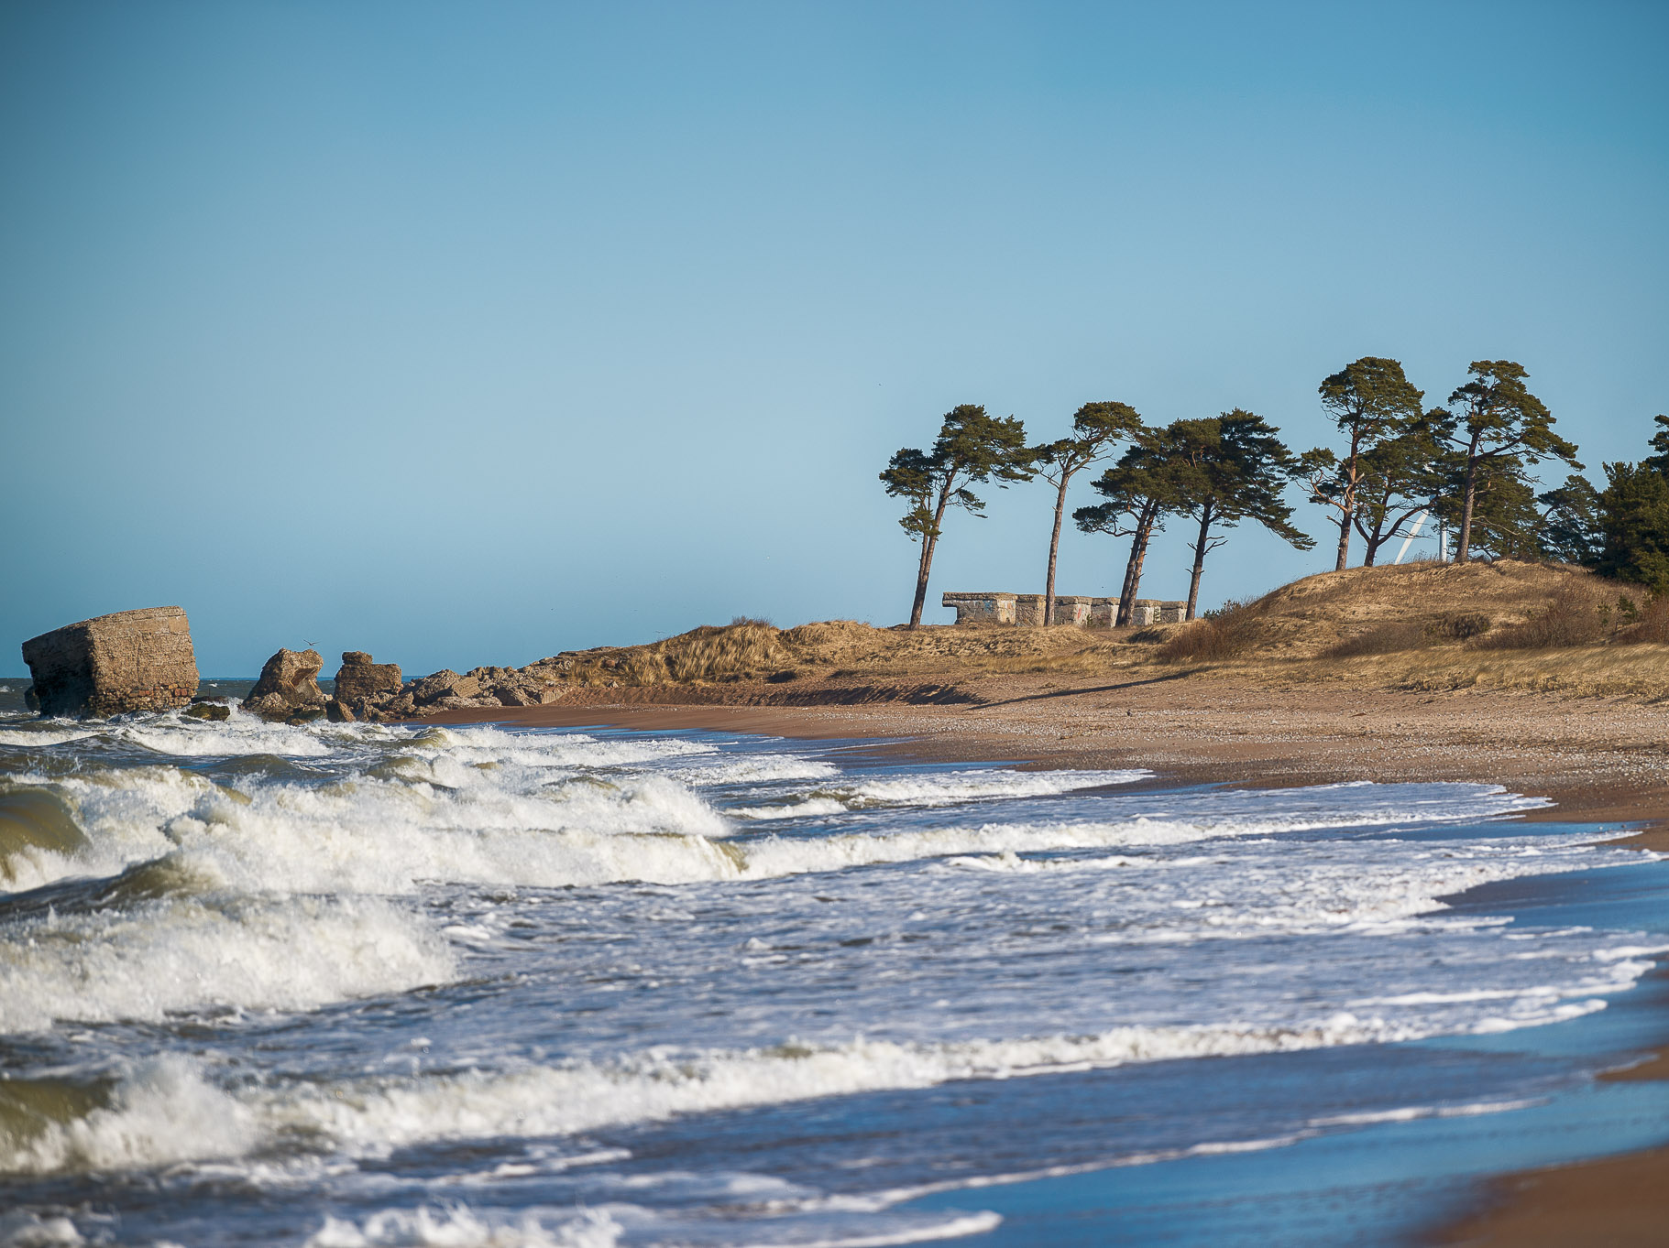
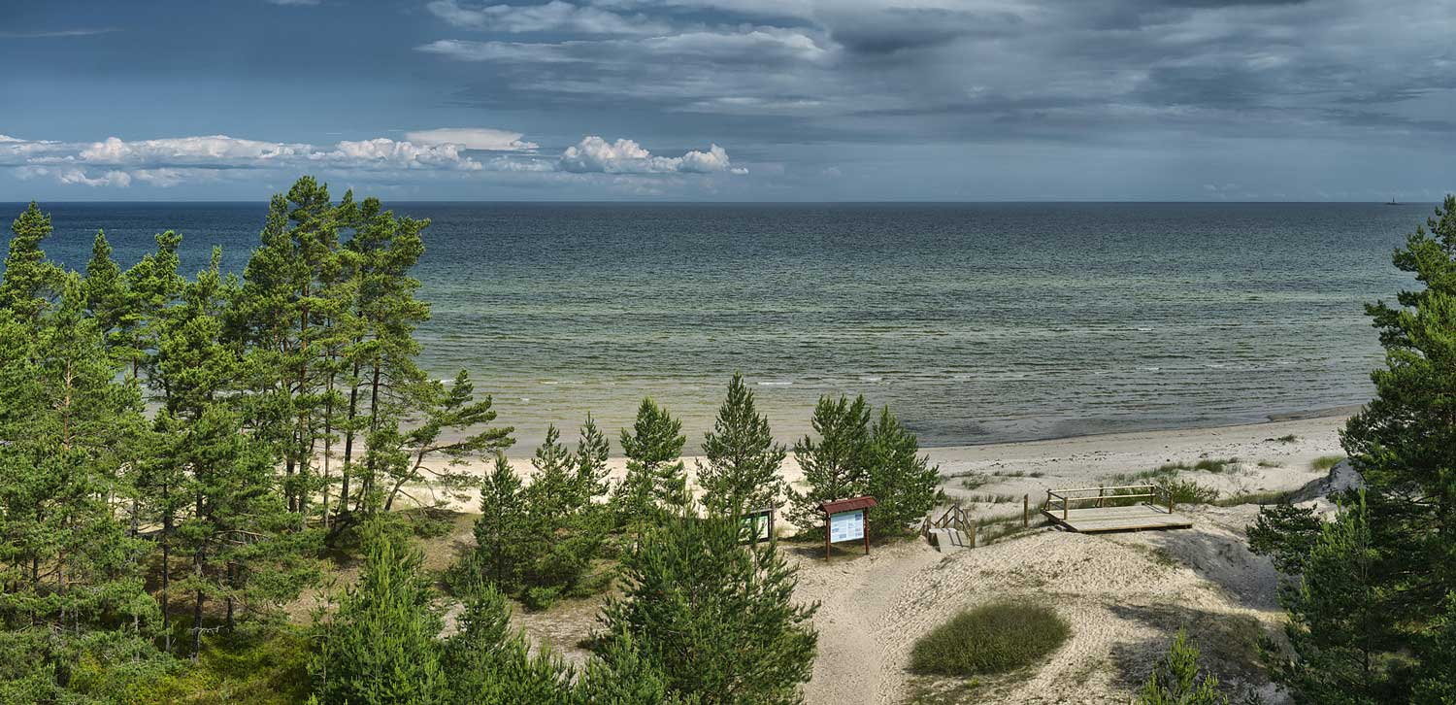
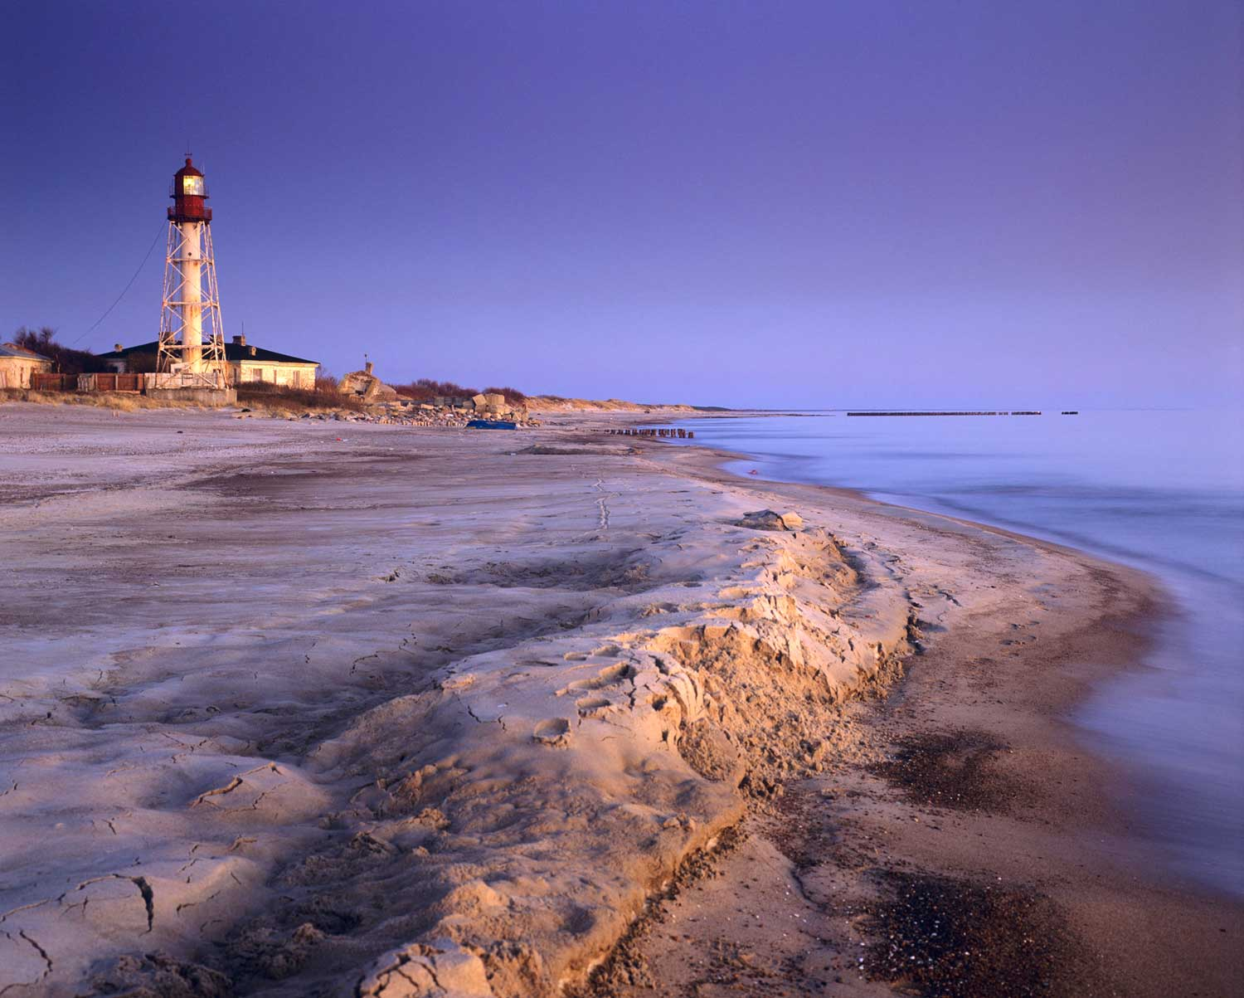
Skultes osta. Foto: Pēteris Gertners
Kuviži, Ainaži. Foto: Brigita Laime
Liepāja, Karosta. Avots: liepaja.lv
Irbes šaurums, Kolkasrags. Foto: Andris Eglītis
Nida–Pērkone, Papes bāka. Foto: Andris Eglītis

Slide 13





Anete Bērziņa, +371 67026438, anete.berzina@varam.gov.lv
Viedās administrācijas un reģionālās attīstības ministrija

